Slide 1
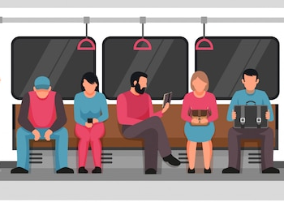
生活事件事例
「将心比心」
价值观教育
初小至高小
教育局
德育、公民及国民教育组制作
2022年5月
图片来源: http://www.freepik.com
图片来源: http://www.freepik.com
Notes:
<a href="https://www.freepik.com/vectors/subway">Subway vector created by macrovector - www.freepik.com</a>

Slide 2

学习重点
内容概要： | 透过短片及讨论，让学生反思在路上及公共地方使用手提电话或电子产品时，应顾己及人。
学习目标： | 培养学生以同理心关顾别人的处境和感受。 学生明白在路上及公共场所使用手提电话或电子产品时要自律和不影响他人。
价值观和态度： | 同理心、关爱、尊重、自律

Slide 3

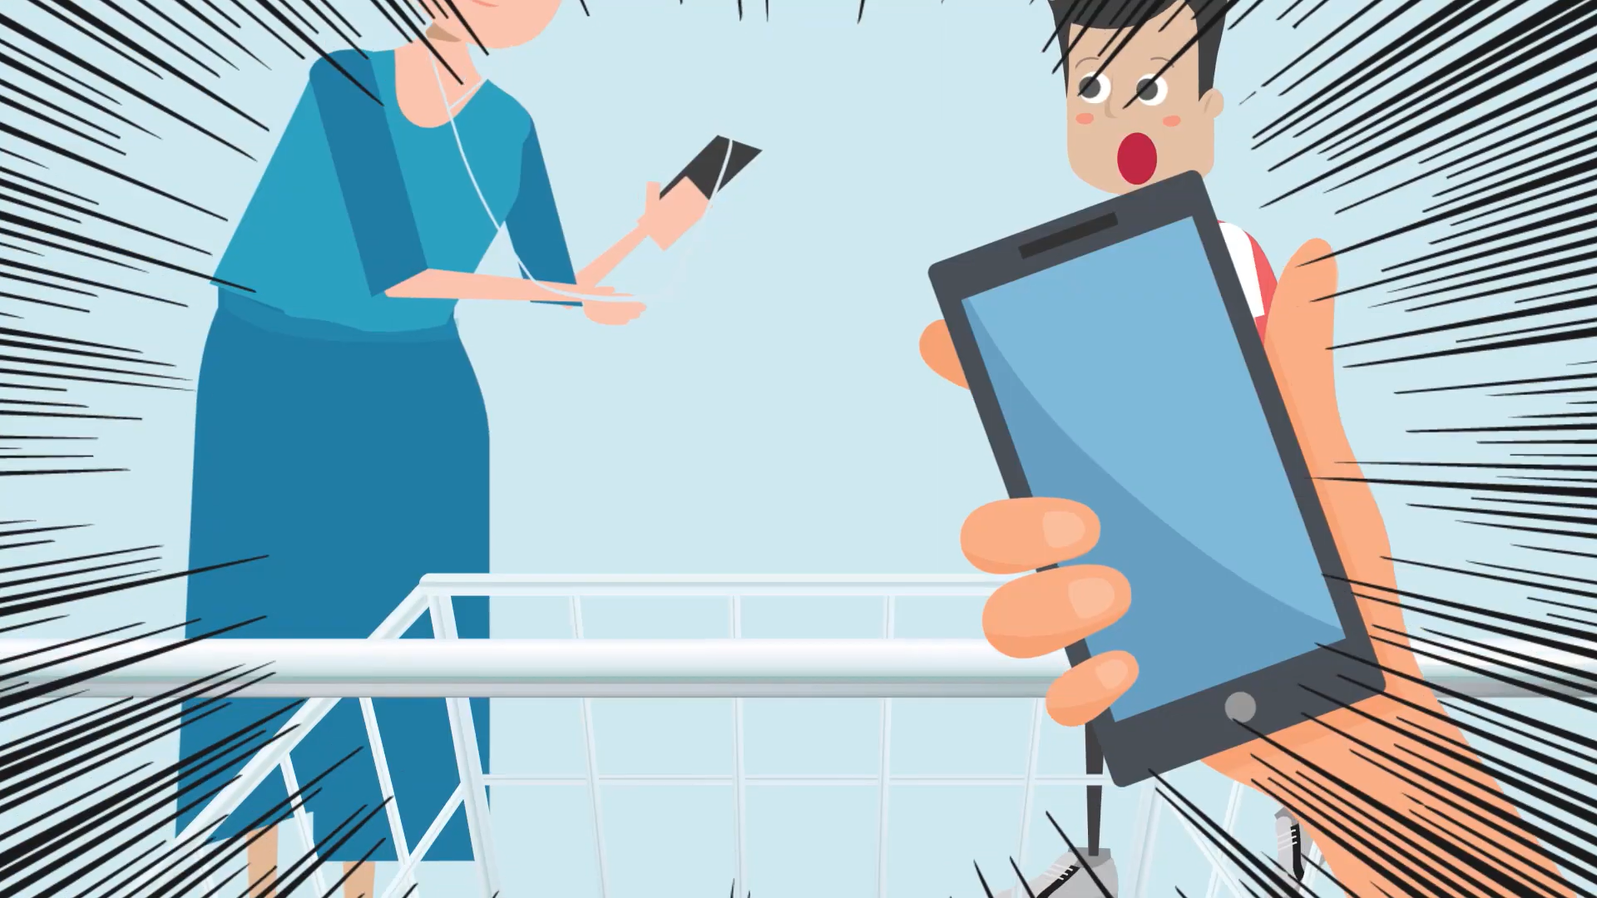
短片
Notes:
播放影片后，向学生提出思考问题（见第 4 页）
资料来源：道路安全议会---电视宣传片及短片---行人---行人使用道路勿分心篇(0-025)
影片名称：《行人使用道路勿分心篇》
网 址：https://www.roadsafety.gov.hk/tc/other/online_video.html

Slide 4
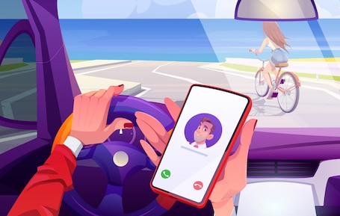
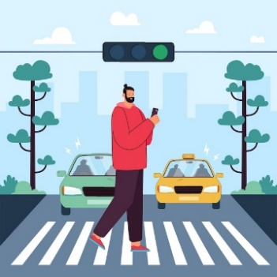
思考问题
片段中的意外，谁人应负上责任?为甚么?
你曾经见过有人边走边使用手提电话及电子产品而发生意外吗？试分享你当时的感受。
有人说只要不在马路上，使用手提电话及电子产品就不会影响他人。你认同这看法吗？为甚么 ?
图片来源: http://www.freepik.com
Notes:
思考问题旨在让学生结合短片和个人生活情境，引导学生思考在日常生活中我们必须考虑别人，在公共场所使用手提电话时要顾及别人的情况、感受和安全。
教师让学生分析第三题后，可扩阔学生的思考方向，除考虑引起安全问题外，更要注意个人在公共场所使用手提电话及电子用品的礼仪，避免影响他人或引起他人的不便，鼓励学生以同理心多投入别人的角度考虑。
举例:
在路上使用手提电话及电子用品时，会否因太过投入、忘我而阻碍他人前进
会否在过度挤迫的环境，自己的手提电话及电子用品触碰到别人，让人感到不快或不适
会否发出声浪打扰其他人
会否过于忘我而忽略身边有需要帮助的人
引入下页的新闻剪辑阅读和讨论
<a href="https://www.freepik.com/vectors/drive">Drive vector created by upklyak - www.freepik.com</a>
<a href="https://www.freepik.com/vectors/pedestrian-crossing">Pedestrian crossing vector created by pch.vector - www.freepik.com</a>

Slide 5
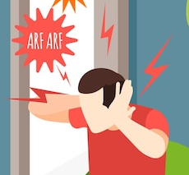

生活情境
近日，港铁发生乘客冲突。一名乘客疑因专注于使用手提电话，由月台进入车厢时，走得特别慢；而后面的乘客，希望赶在车门关上前，进入车厢，而与前面的乘客有所推撞，引起该名乘客的不满，两人随后发生激烈口角。
一对男女在乘搭公共交通工具途中，使用智能手机玩游戏。期间发出巨大声浪，在旁的乘客上前提醒他们减低音量，但二人大骂这乘客干预他们的自由……
图片来源: http://www.freepik.com
Notes:
<a href="https://www.freepik.com/vectors/isometric-work">Isometric work vector created by macrovector - www.freepik.com</a>

Slide 6
讨论问题
在第一个情境中，你认为是前面的乘客或是后面的乘客行为不当? 为甚么?
在第二个情境中，该对男女指他们有玩手机游戏的自由。你有什么看法? 为甚么?
如果人人都像情境中的乘客一样，只专注于自己的手提电话或电子产品，会造成甚么后果?
图片来源: http://www.freepik.com
Notes:
在讨论分享中，教师需引领学生思考在公共场合/交通工具上，该如何考虑他人的处境和感受，不可只从个人角度考虑，个人享用自由的同时，必须尊重他人。
当大家只沉迷于手上的电子产品，容易忽略其他人的需要和感受;
手提电话或电子产品若产生太大声浪，只会使公共地方变得嘈吵混乱，随时引起乘客间不必要的冲突，自己亦不会得到宁静;
乘客有自由运用手提电话，但另一角度，不运用手提电话的乘客亦有权享受宁静的空间。
学生在讨论后，应能明白我们身为社会一员，在公共场合/公共交通工具上，应要多关顾其他人的情况，避免只做「电子产品的奴隶」，妄顾他人感受和所需。
教师在总结时应带出：
任何时候都应抱持同理心及尊重他人的态度，学生更需要留意旁人的感受和需要，多为别人设想。
在公共地方恰当使用电子产品亦是公民责任

Slide 7
总结
在日常生活中，我们应以同理心考虑别人的处境和感受。
在公共场所使用手提电话和电子产品时，我们应将心比心，不可只满足自己的喜好和方便，而漠视他人的感受和需要。
我们应尊重自己和别人，在公共地方使用手提电话和电子产品时要自律和不影响他人。

Slide 8

经典名句
责人之心责己，爱己之心爱人
以责备别人的心情去责备自己，并以爱护自己的心来爱护别人。
知己知彼，将心比心
正确地了解自己之余，也充分地了解对方；以自己的心意去体会他人的心意，从而为他人设想。
（清）周希陶《增广贤文》
Notes:
资料来源: https://www.edbchinese.hk/trad/tc/topic11b.html

Slide 9
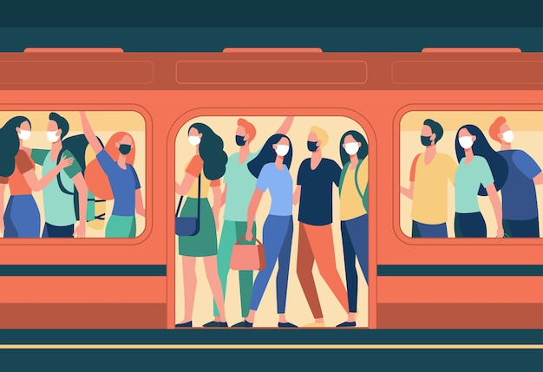
反思问题
在公共地方或公共交通工具上，还有其他事情可体现「 将心比心」的精神吗? 试分享你的看法?
图片来源: http://www.freepik.com
Notes:
如学生未能想出其他例子，教师可以给予提示，目标是让学生巩固今堂所学--凡事都应将心比心。
例如:
在座位上不要把双脚打开、伸出，阻碍其他乘客
让座予有需要人仕
放好大件的行李、以免阻碍其他乘客
背包放身前，以免碰撞到身后的乘客
<a href="https://www.freepik.com/vectors/commute">Commute vector created by pch.vector - www.freepik.com</a>

